Slide 1
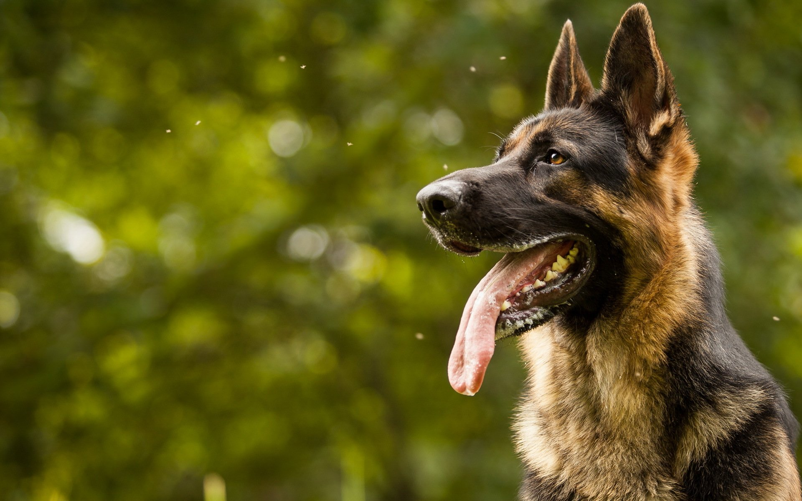
САМОВЫГУЛ
животных опасен!

Slide 2

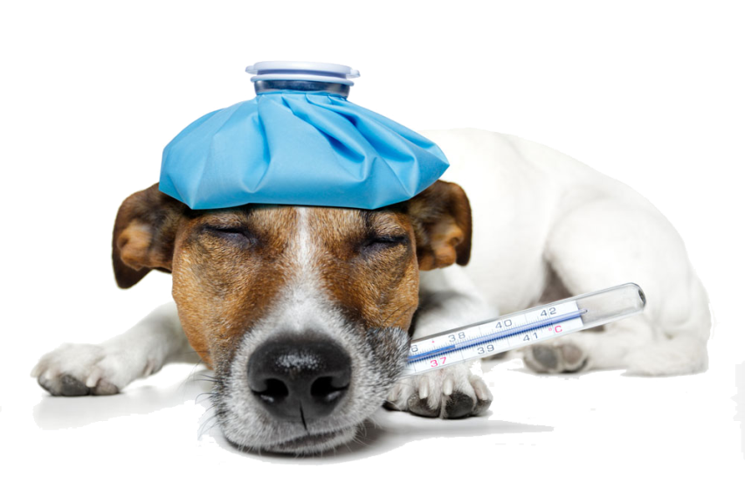
ЧТО ТАКОЕ САМОВЫГУЛ?
это когда животное регулярно проводит время на улице без хозяина
Животное на свободном выгуле может:
стать жертвой наезда автомобиля, поезда или нападения со стороны животных
подхватить инфекционное заболевание (клещи, лишай, бешенство и другие)
отравиться ядом, используемым как коммунальными службами против грызунов, так и ярыми противниками самовыгула

Slide 3
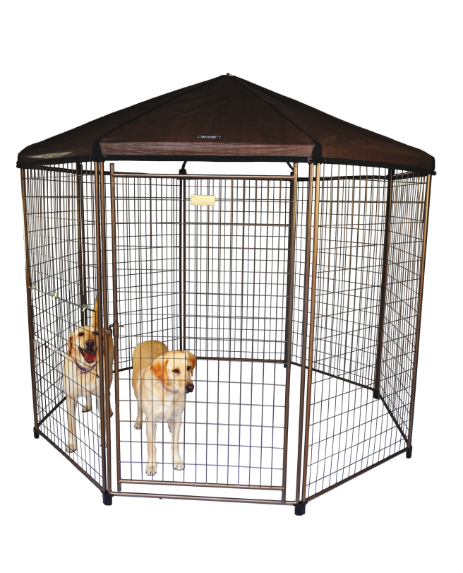
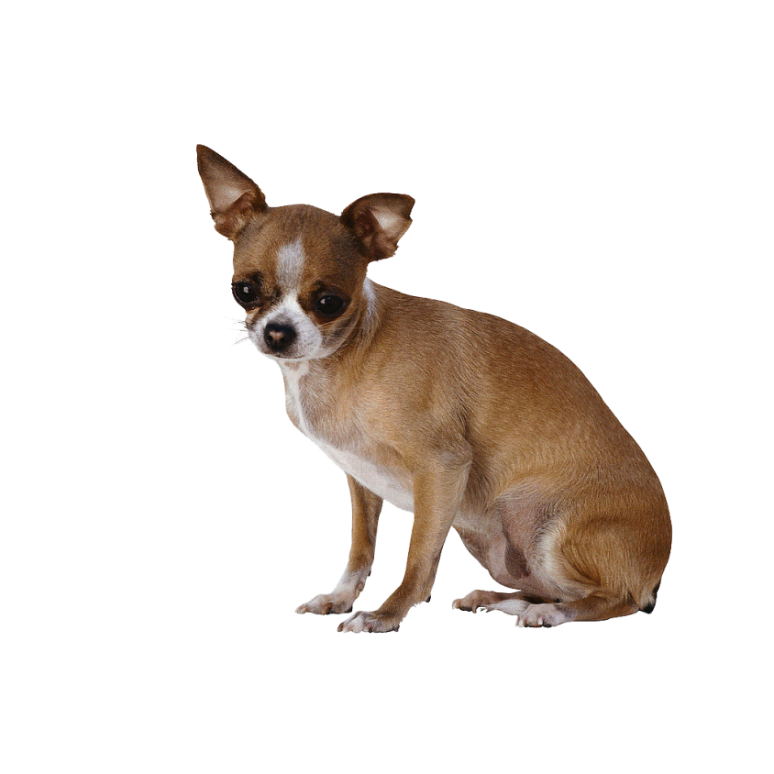
ЖИВОТНОЕ НА СВОБОДНОМ ВЫГУЛЕ МОЖЕТ:
быть отловлено организацией, осуществляющей отлов животных без владельцев и помещено в приют для животных
попасть в чужие руки (далеко не
всегда добрые), особенное если у вас породистый питомец
стать жертвой издевательств со стороны жестоких людей, ведь никто не сможет его защитить в отсутствие хозяина

Slide 4
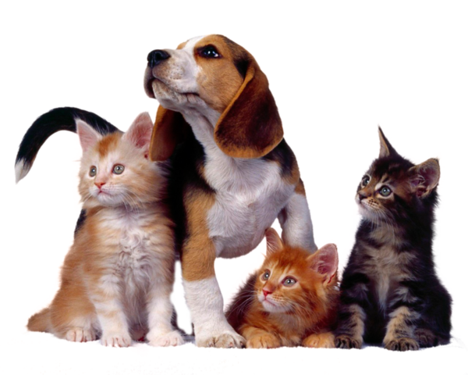
СЛЕДИТЕ ЗА СВОИМИ ЖИВОТНЫМИ!
шум
«собачьи свадьбы»
кошачий запах
неубранные экскременты на лестницах и во дворе
все это причины ссор с соседями и прохожими,
а если Ваша собака причинит вред человеку (укусит или испортит имущество), то ответственность за ее действия несете ВЫ!

Slide 5
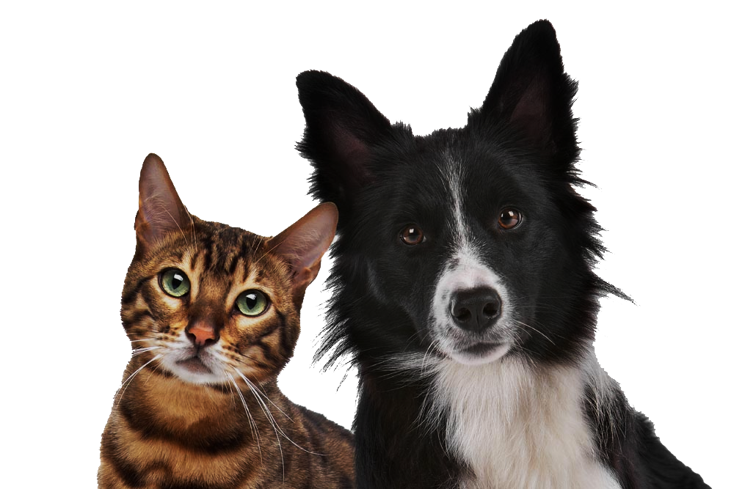
ЕСЛИ ВАШ ПИТОМЕЦ РВЕТСЯ НА УЛИЦУ ПО ПОВОДУ СВОИХ ИНСТИНКТОВ
Стерилизуйте (кастрируйте) питомца, так Вы избавитесь от неприятного запаха дома или неожиданного помета щенков или котят, предохраняя питомца от побега из дома
ЗАПОМНИТЕ!
Самовыгул животных
не только опасен,
он противоречит
законодательству
Российской Федерации

